Slide 1
HRVATSKI NARODNI PREPOROD
Ivan Blažević

Slide 2
Nacija i nacionalna svijest
Narod-zajednica ljudi povezanih zajedničkim podrijetlom, kulturom, i jezikom
Nacija-donekle slična narodu,s bitnom razlikom-pripadnik nacije naglašeno je svjestan svoje nacionalne pripadnosti te smatra da njegova nacija treba imati vlastitu nacionalnu državu
„stare” nacije-Engleska i Francuska
nove nacije-Italija i Njemačka
buđenje nacionalne svijesti i u HM i OC (Hrvatska)

Slide 3
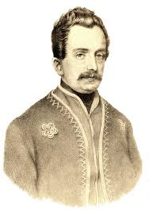
Hrvatski narodni preporod
BANSKA HRVATSKA
Sličan narodni preporod kao i u drugim dijelovima HM
Hrvatski narodni preporod započinje u Banskoj Hrvatskoj
Hrvatska zaostaje za industrijskom revolucijom
Loše razvijena
Nametanje mađarskog jezika-mađarizacija
Mađarizacija budi nacionalnu svijest u Hrvata
Prvi korak k ujedinjenju hrvatskih zemalja trebao je biti stvaranje jedinstvenoga književnog jezika
U tome je uspio vođa preporoditelja Ljudevit Gaj
1830. objavljuje knjižicu Kratka osnova horvatsko-slavenskoga pravopisanja-štokavsko narječje-zajedničko svi Hrvatima
Narodno jedinstvo-preporoditelji ilirci-ilirski pokret

Slide 4
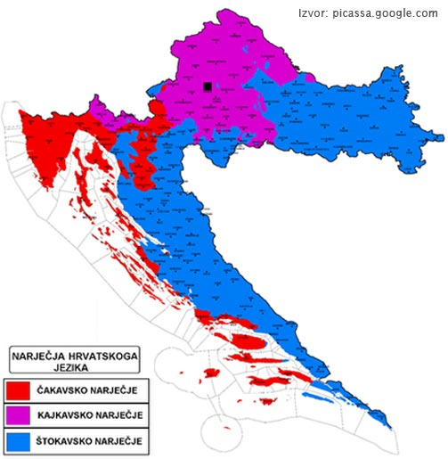

Slide 5
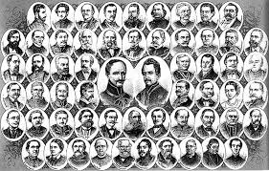

Slide 6
Kulturna djelatnost preporoditelja
Doba ilirskog okreta započinje objavljivanjem novina na hrvatskome jeziku
1835.Zagreb-Ljudevit Gaj pokreće Novine horvatzke s tjednim književnim prilogom Daniczom horvatzkom, slavonzkom y dalmatinzkom
1836.nakon što su izlezile na kajkavskom,početkom te godine počinju izlaziti na štokavskom
Štokavsko narječje postaje prihvaćeno kao književni jezik
Budnice-pjesme domoljubnog sadržaja
Horvatska domovina-napisao Antun Mihanović-uglazbio Josip Runjanin

Slide 7
Ustanove, udruge, predstave, opere…… koje su nastale u hrvatskom narodnom preporodu
1842.Matica ilirska
1846.Narodni muzej
1841.Gospodrsko društvo
1846.Prva hrvatska štedionica
1839.Juran i Sofija ili Turci pod Siskom-prva kazališna predstava na hrvatskome jeziku-Ivan Kukuljević-Sakcinski
1845.Ljubav i zloba-prva opera na hrvatskome jeziku-Vatroslav Lisinski

Slide 8
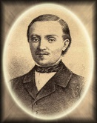
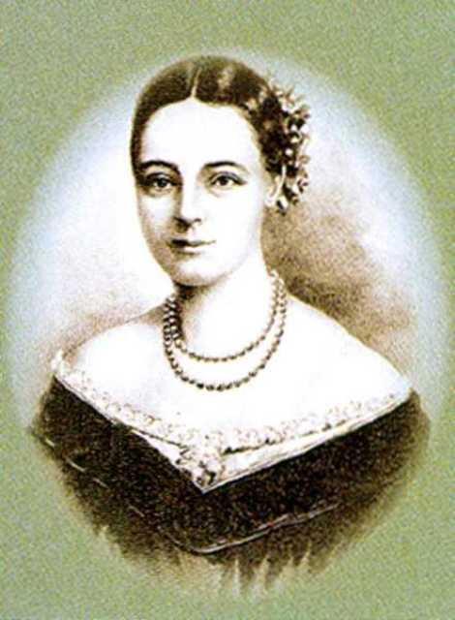
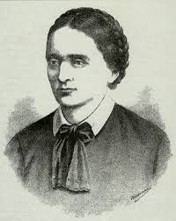
Poznati preporoditelji
Vatroslav Lisinski
Ivan Kukuljević-Sakcinski
Ljudevit Vukotinović
Dragojla Jarnević
Sidonija Erdody-Rubido
Ljudevit Gaj
………

Slide 9
Politički program preporoda
Janko Drašković,grof,najpoznatiji plemić iz redova iliraca
1832.objavljuje Disertaciju-izložen politički program preporodnog pokreta-sjedinjenje Hrvatske, Slavonije, Dalmacije, Rijeke i Vojne krajine u jednu cjelinu-Veliku Iliriju-ostanak u sastavu HM
Službeni jezik u velikoj Iliriji bio bi hrvatski
Vrhovna vlast bana
Prvi politički spis u Hrvata pisan hrvatskim jezikom

Slide 10
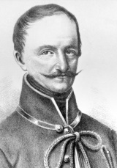
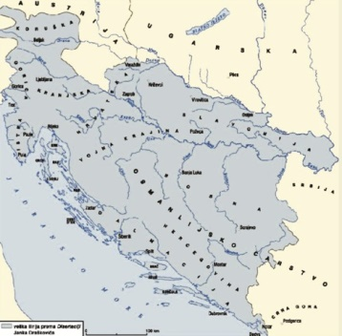
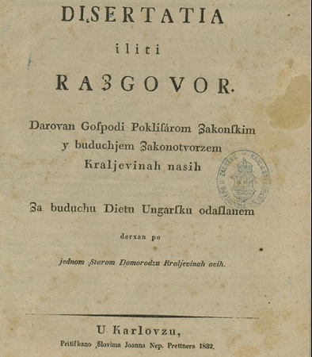

Slide 11
Politički život u doba preporoda
Dio hrvatskog plemstva nije prihvatio ilirsko ime, štokavštinu i Gajev pravopis
1841.osnivaju Horvatsko-vugersku stranku-mađaroni
Vođa-Daniel Josipović
Cilj-sprečavanje uspjeha iliraca
Ilirci osnivaju Ilirsku stranku
Cilj ujedinjenja svih hrvatskih pokrajina u jednu državnu cjelinu-veliki stupanj samostalnosti
Stalni sukobi između mađarona i iliraca
1843.zabrana ilirskog imena-Narodna stranka
1845.na izborima su pobijedili mađaroni-Srpanjske žrtve
1847.hrvatski sabor uvodi hrvatski jezik umjesto latinskog jezika-postignut cilj iliraca
1848.završeni sukobi između narodnjaka i mađarona

Slide 12
Literatura
Udžbenik povijesti:Tragom prošlosti,autori:Krešimir Erdelja,Igor Stojaković
Wikipdija,Hrvatski narodni preporod

